Slide 1
РЕАЛИЗАЦИЯ
СОЦИАЛЬНО-ЗНАЧИМОГО ПРОЕКТА
«МОСТ ПОКОЛЕНИЙ»
Гарина Галина Дмитриевна
председатель КТОС № 11

Slide 2
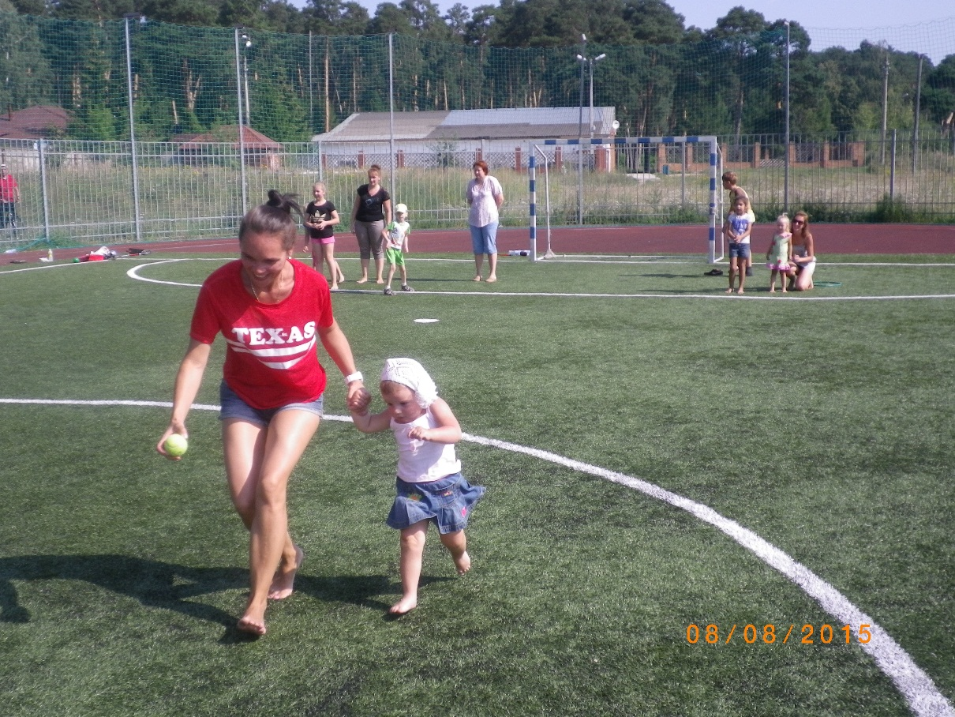
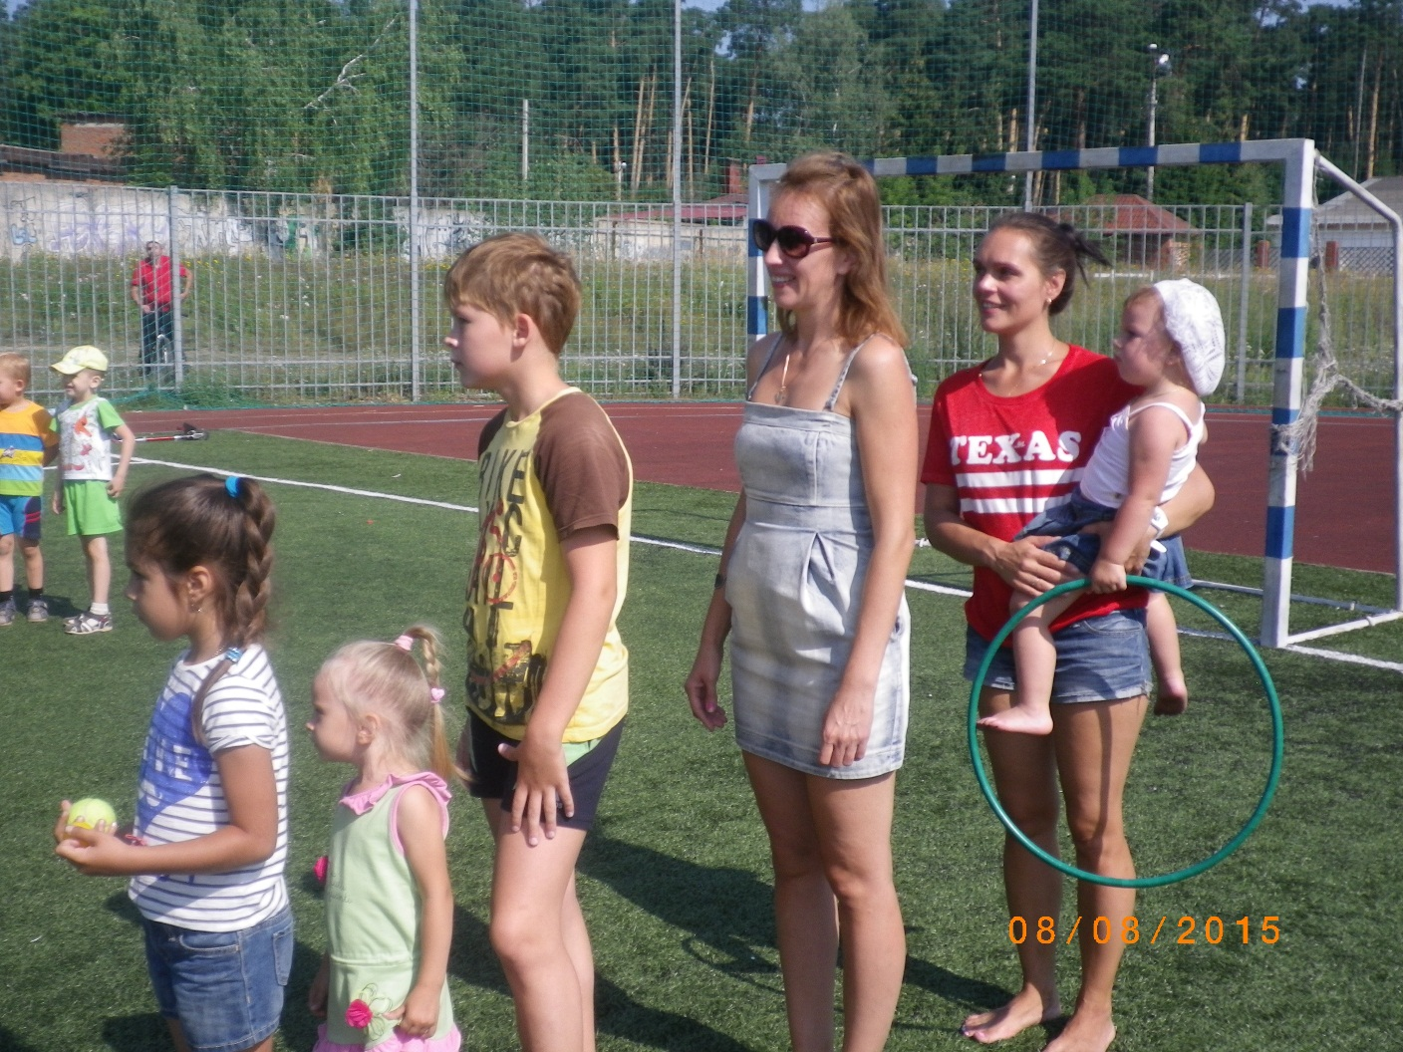
Семейная эстафета

Slide 3
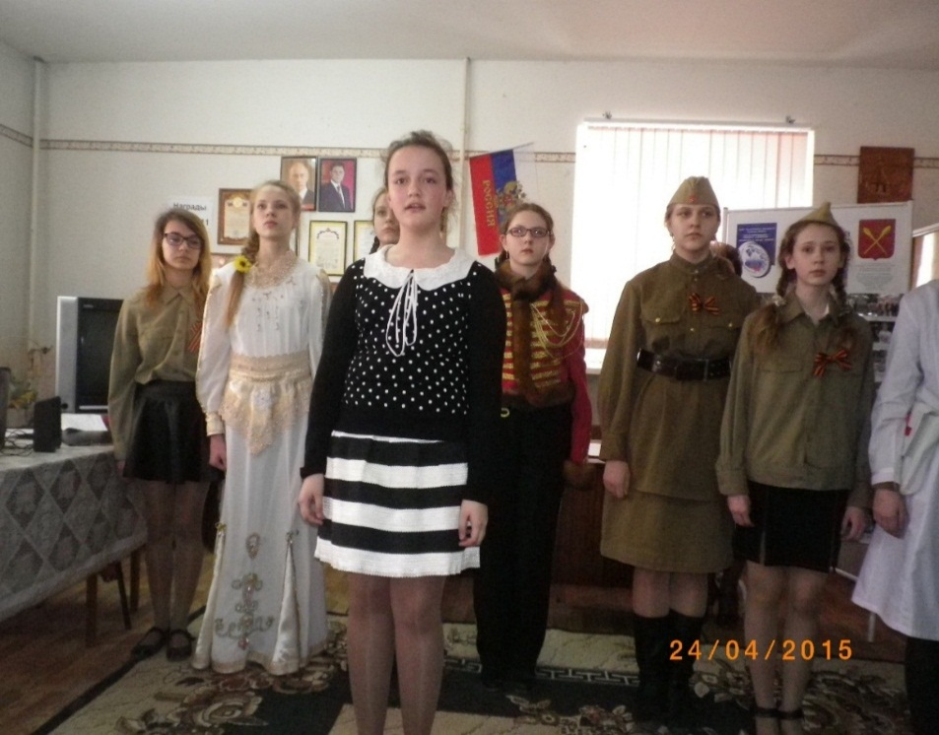
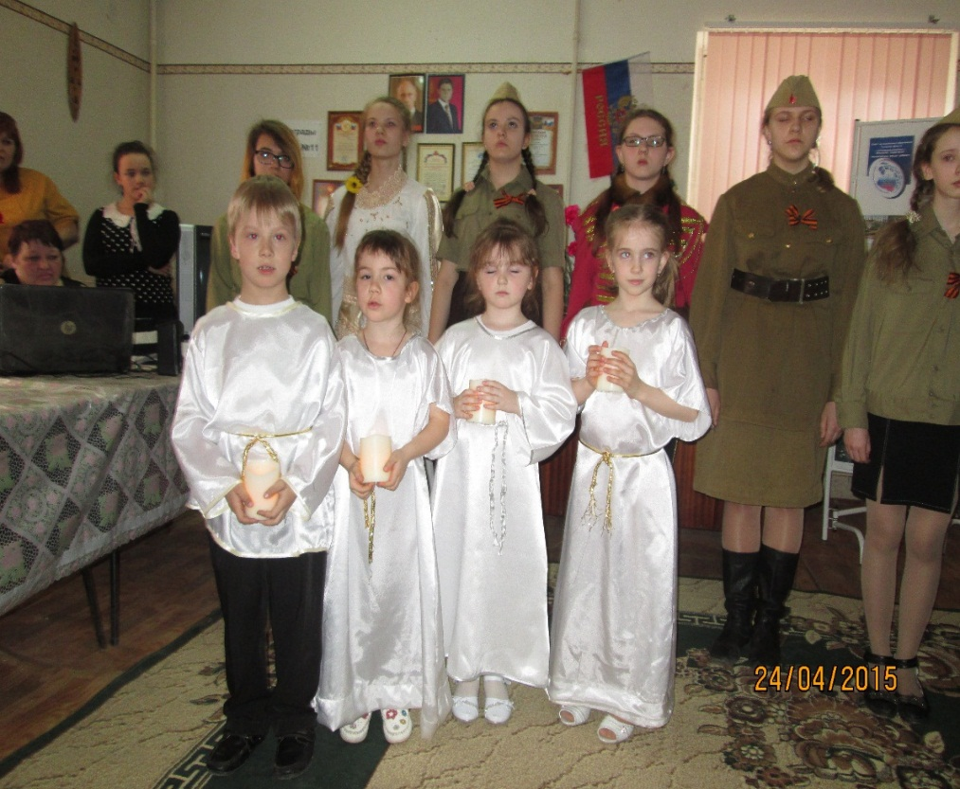
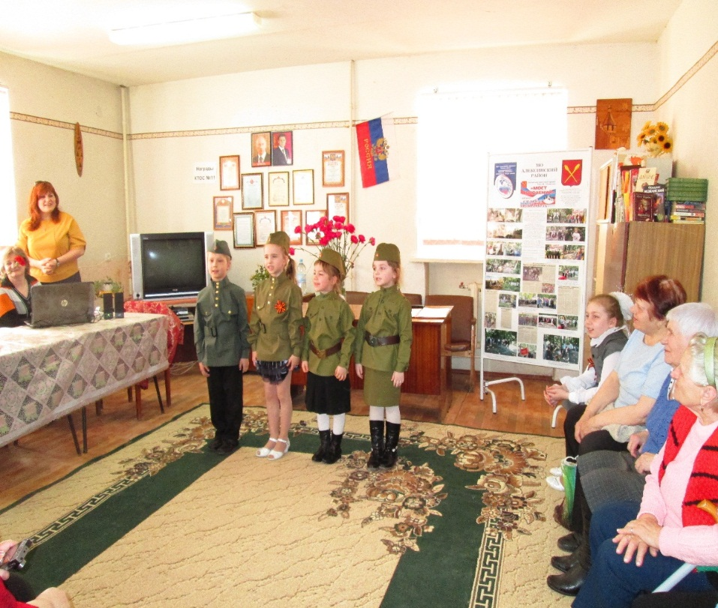
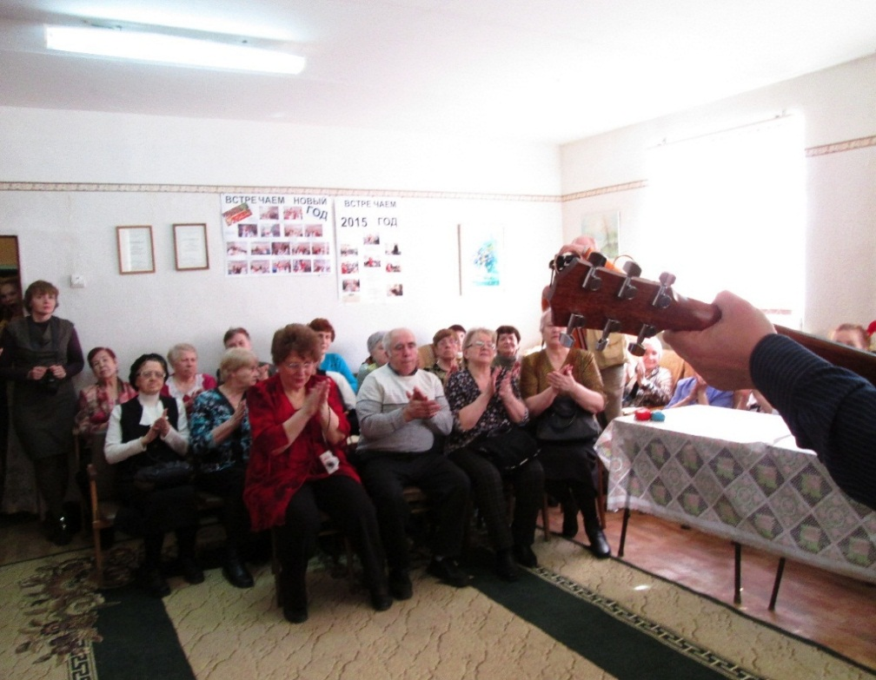
Вечер памяти «Опаленное детство»

Slide 4
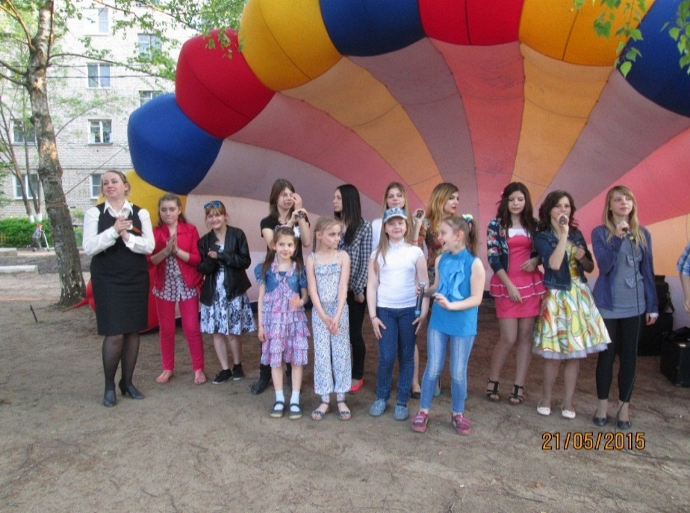
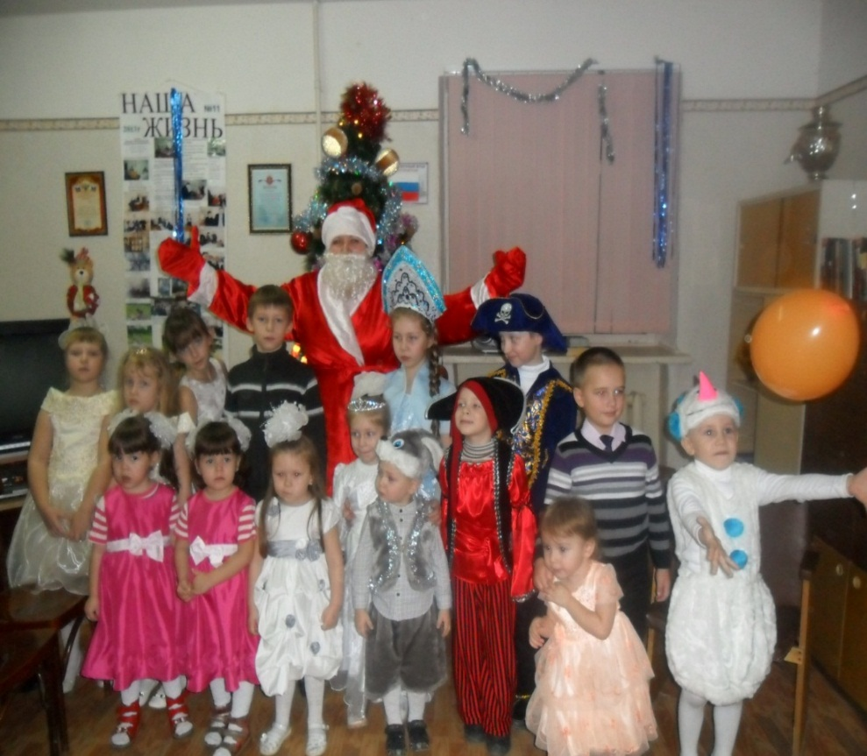
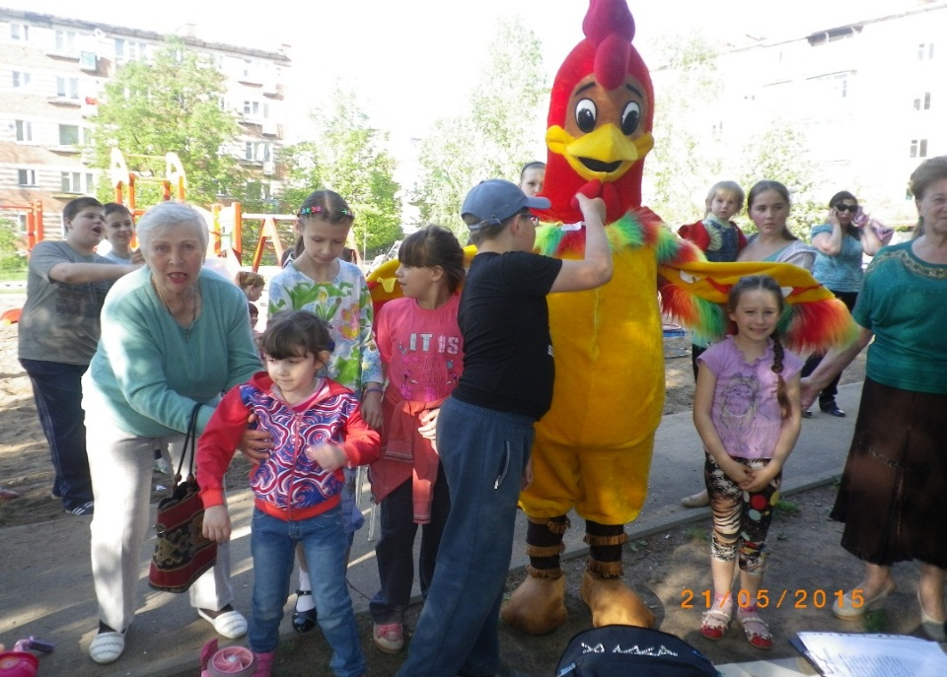
Новогодний утренник
Праздник двора

Slide 5
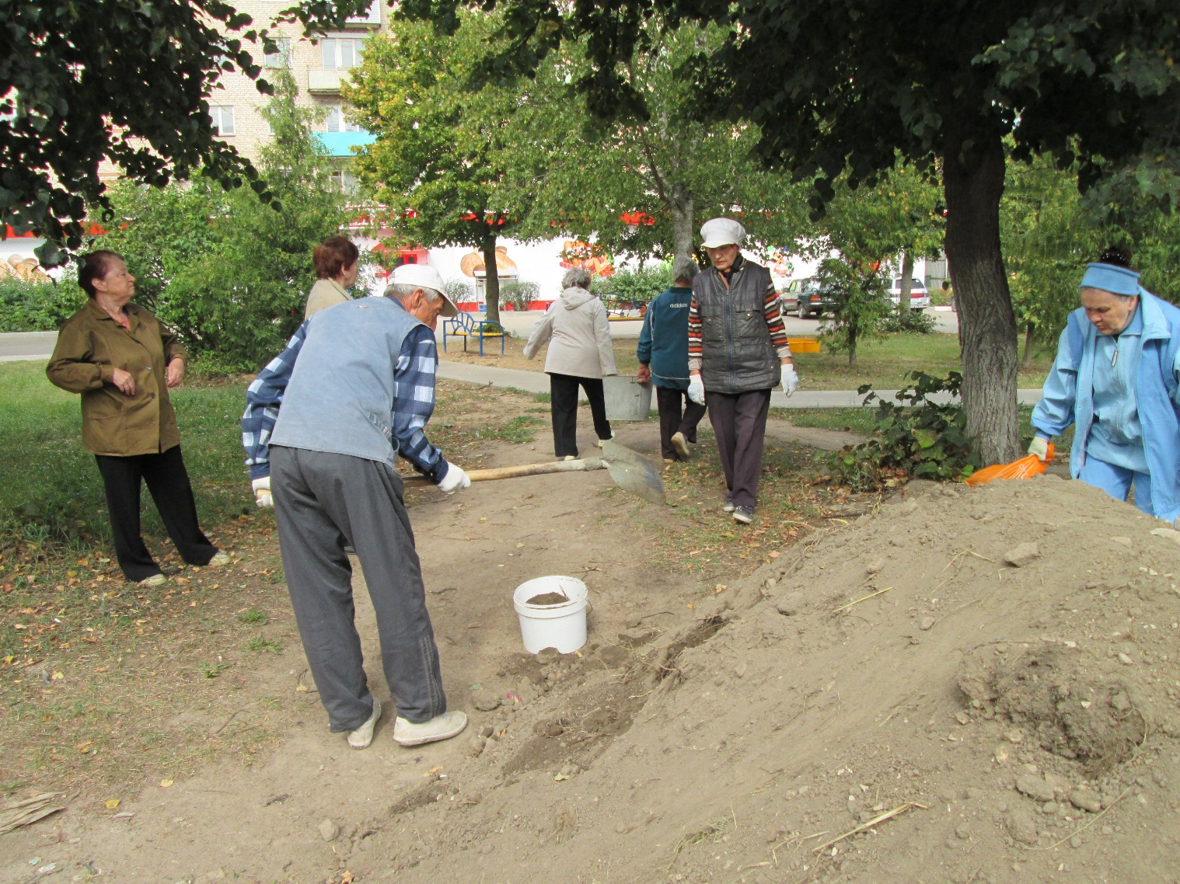
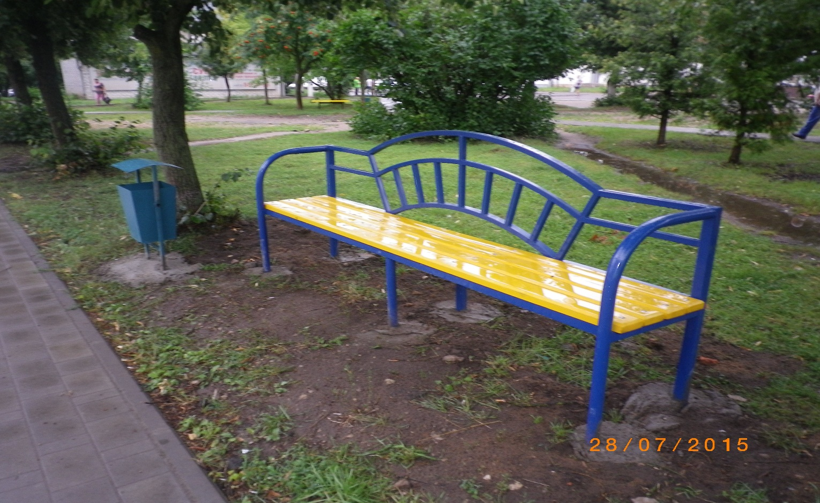
ЛИПОВАЯ АЛЛЕЯ

Slide 6
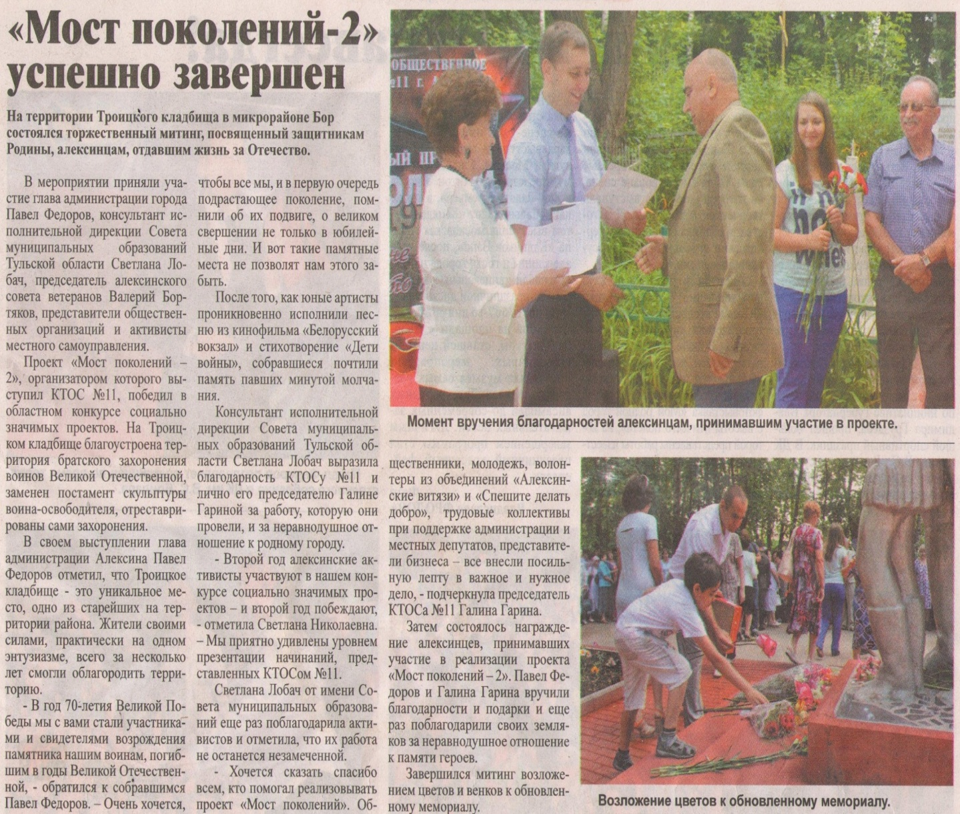
ПРОЕКТ
«МОСТ ПОКОЛЕНИЙ 2»

Slide 7
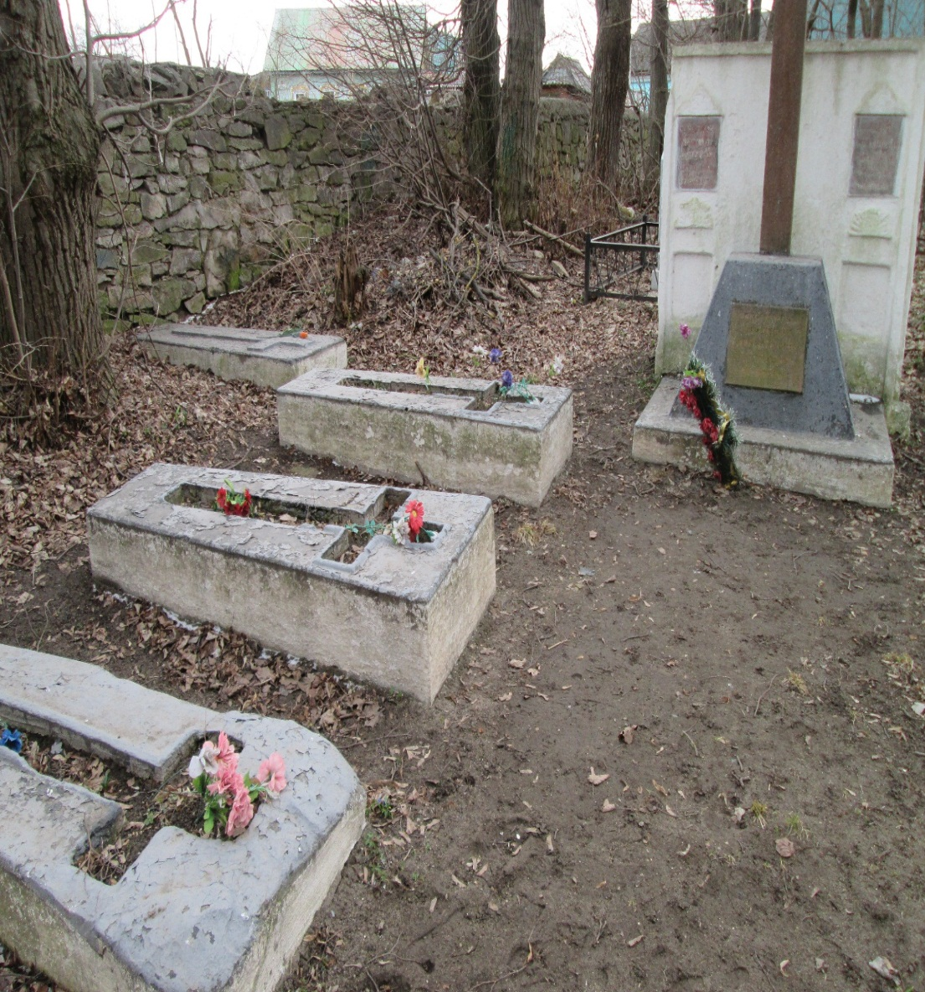
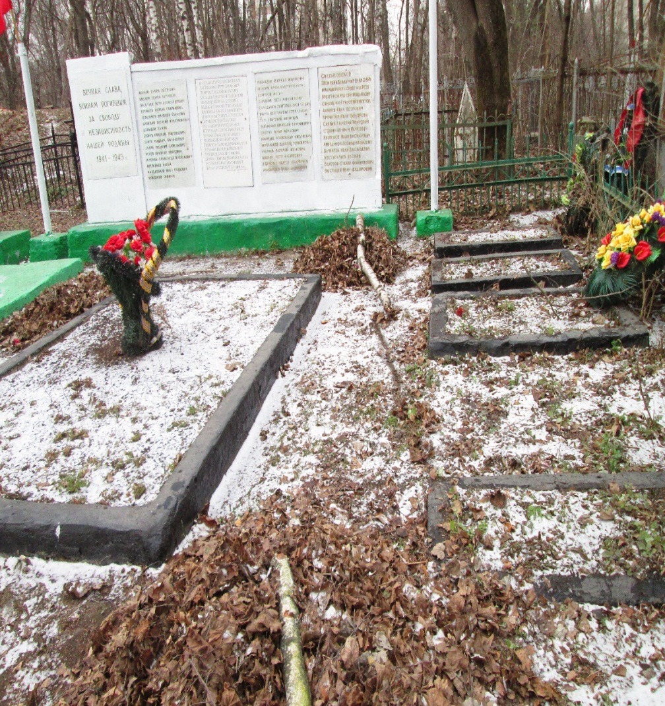
ПРОЕКТЫ «МОСТ ПОКОЛЕНИЙ»
ДО РЕАЛИЗАЦИИ ПРОЕКТОВ

Slide 8
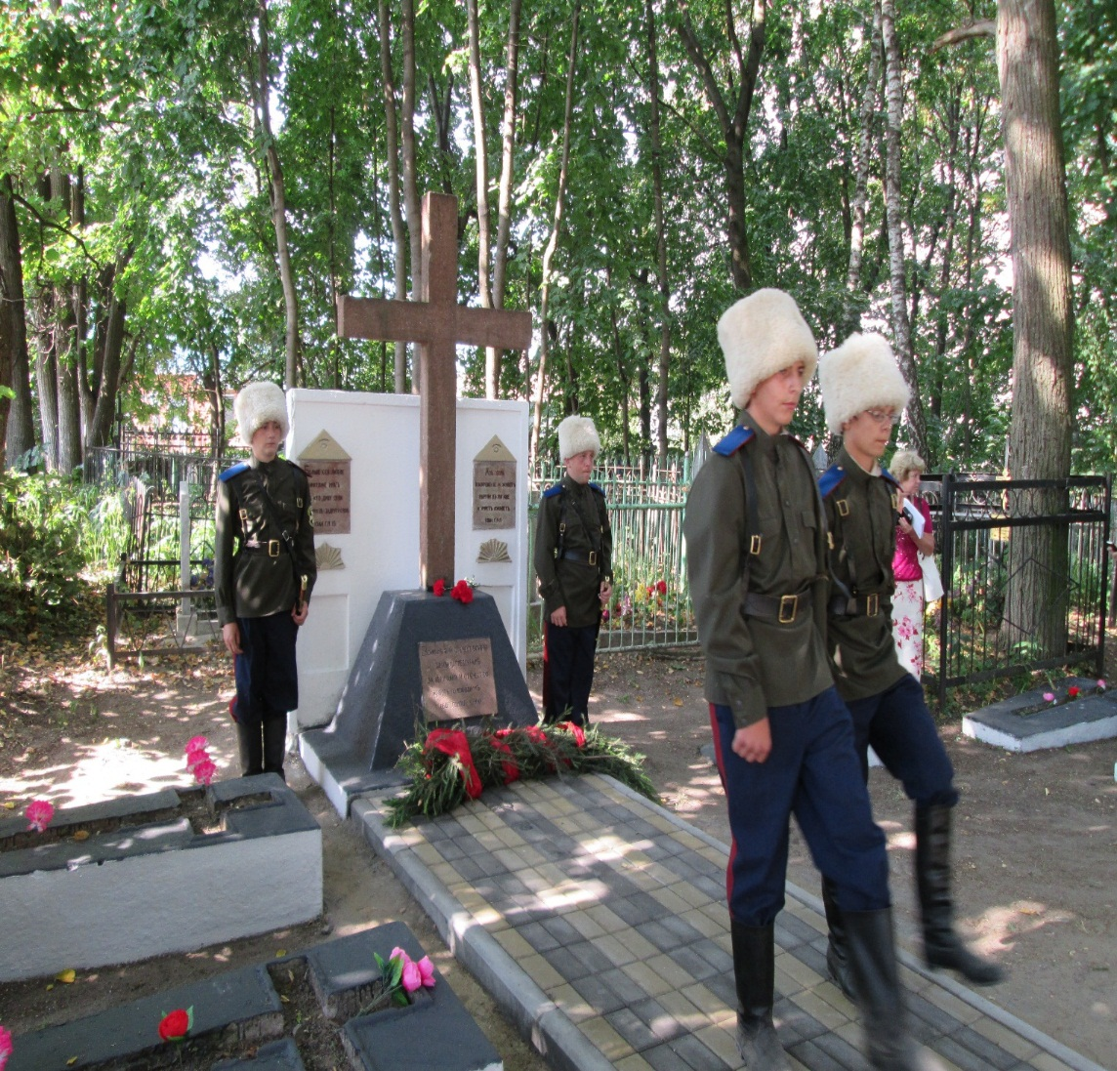
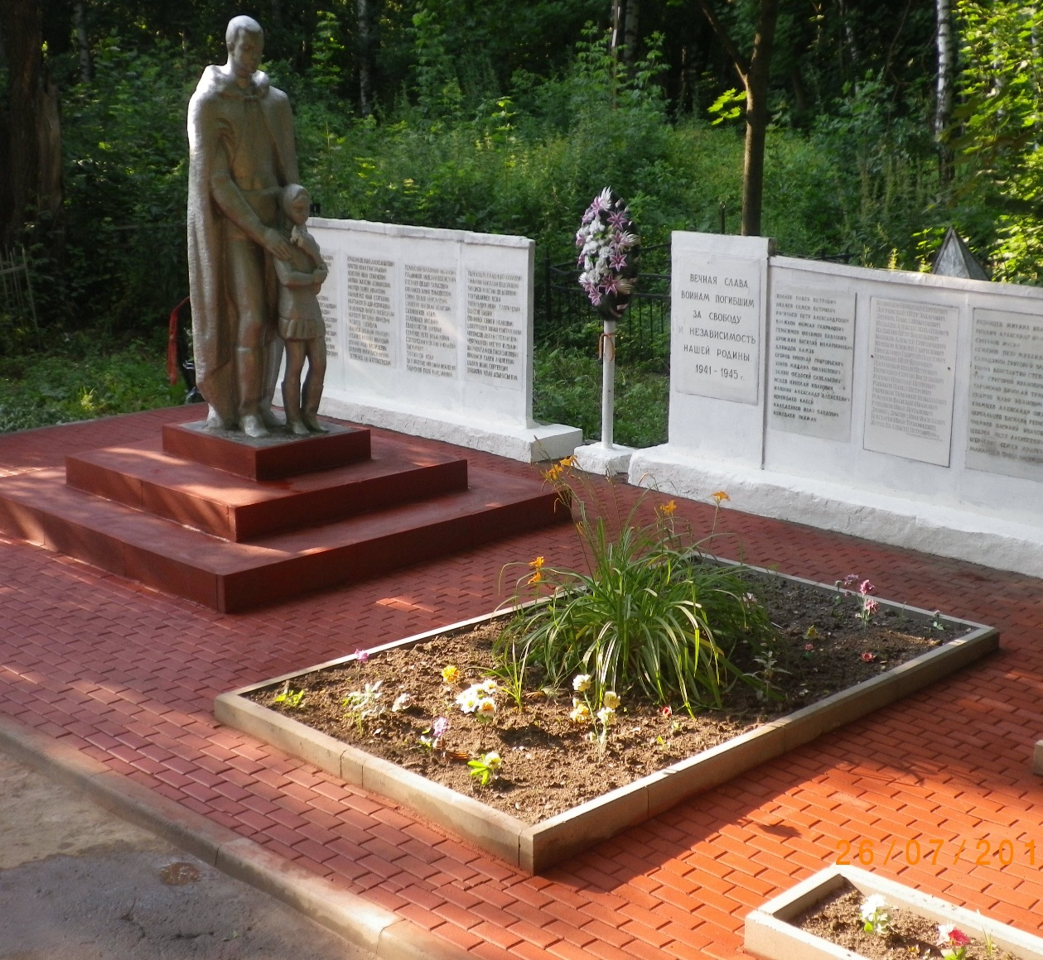
Завершение проектов «Мост поколений»

Slide 9
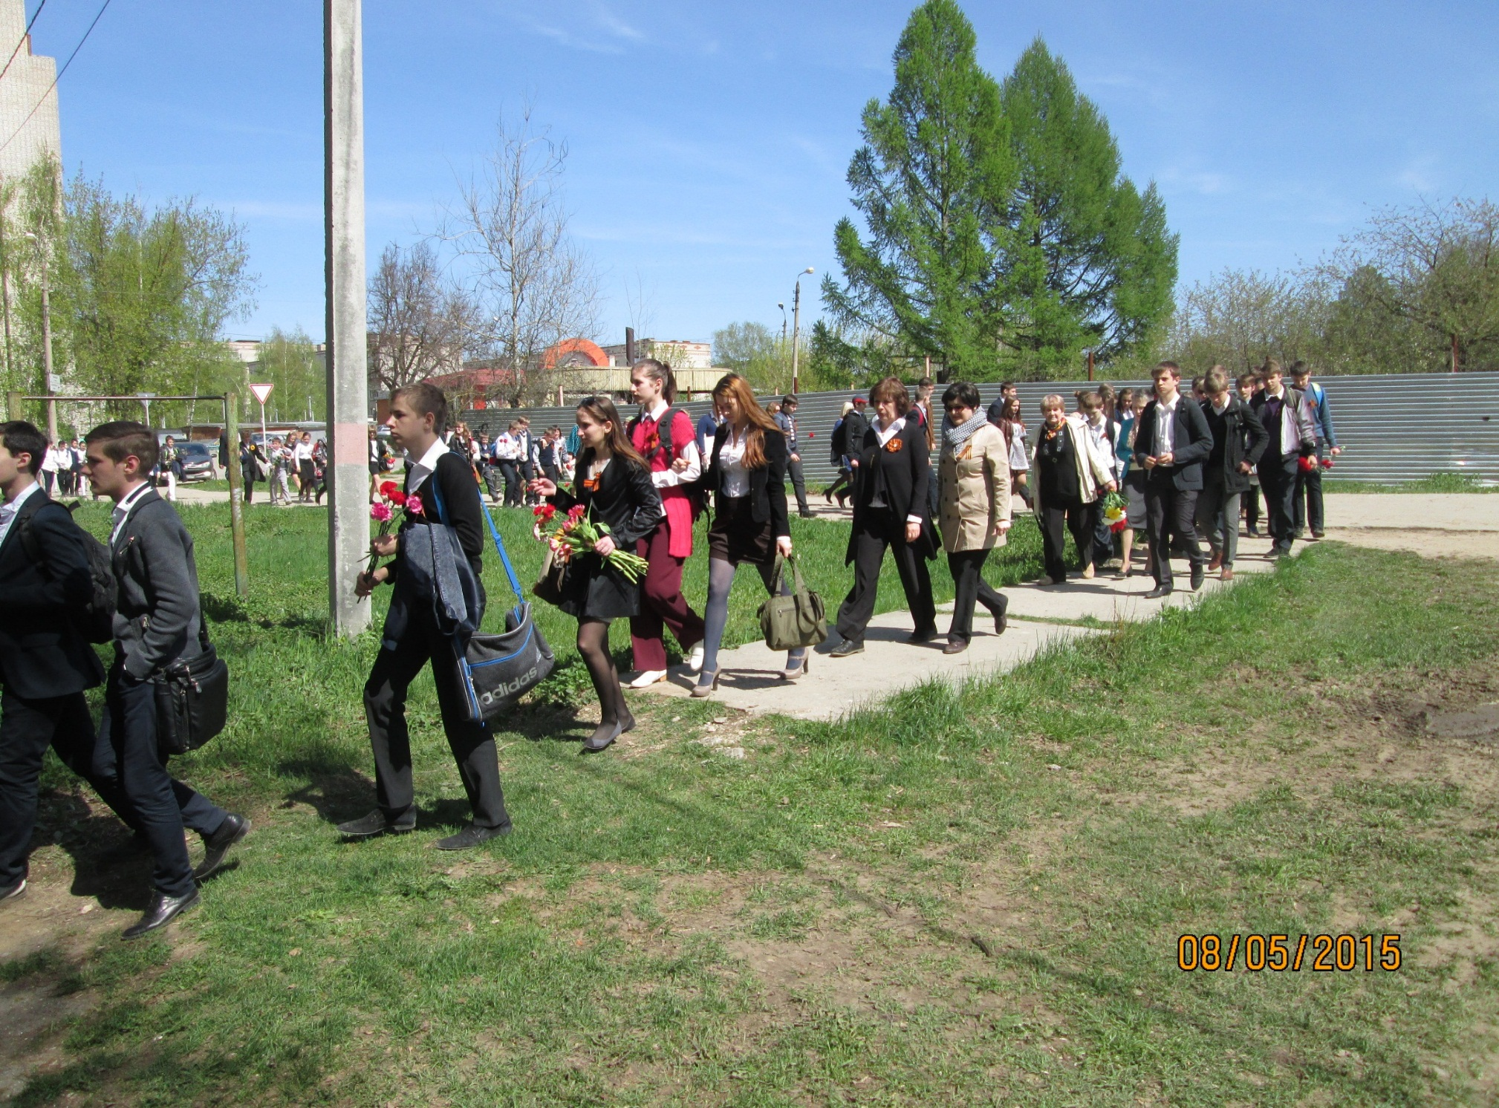
«МОСТ ПОКОЛЕНИЙ»

